Slide 1
تم تصميم الدرس بواسطة :
موقع حلول hulul.online
قناة تليجرام : hulul_online@
لا نحلل حذف الحقوق

Slide 2
الّتُرْبَةُ

Slide 3
أنْوَاعِ التُّرْبَةِ
طَبَقاتِ التُّرْبَةِ
ما الّتُرْبَةُ؟
الموارد
الطبيعية
كَيْفَ تَتَكَوَّنُ التُّرْبَةُ؟

Slide 4
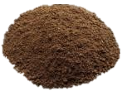
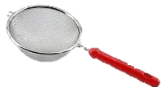
نشاط استقصائي
1
أستكشف
كَيْفَ يُساعِدُ شَكْلُ الْوَرَقَةِ عَلَى نُمُوِّ النَّبَاتِ؟
2
نشاط
تربة
أَضَعُ قَليلاً مِنَ التُّرْبَةِ في مِصْفَاةٍ، ثُمَّ أهُزُّهَا بِرِفْقٍ فَوْقَ طَبَقٍ.
ألاحِظ. أنْظُرُ إِلى التُّرْبَةِ في الطَّبَقِ بِاسْتِخْدامِ عَدَسَةٍ مُكَبِّرَةٍ، وَأرْسُمُ ما أرَاهُ.
أَضَعُ ما تَبَقَّى مِنَ التُّرْبَةِ في الْمِصْفاةِ عَلى طَبَقٍ آخَرَ. ثُمَّ أُلاحِظُ التُّرْبَةَ، وَأرْسُمُ مَا أَرَاهُ
وعاء
مكبر
مصفاة
3
الأدوات المطلوبة
أستكشف أكثر
أَتَوَاصَلُ. أَكَرِّرُ النَّشاطَ مُسْتَخْدِمًا تُرْبَةً مُخْتلَفِةً

Slide 5
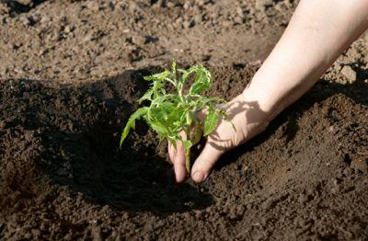
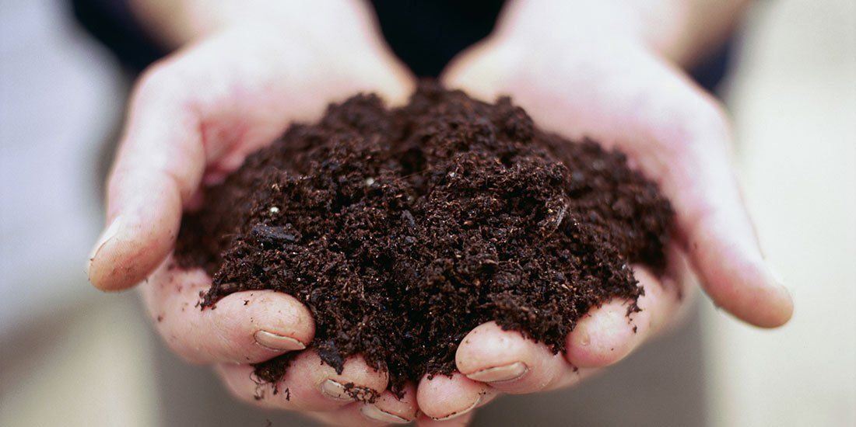
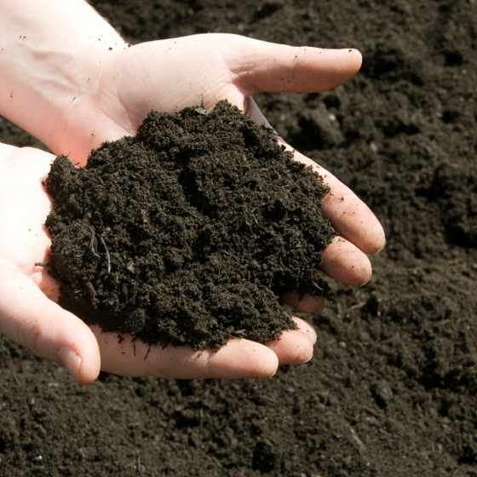
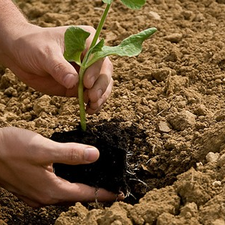
1
ما الّتُرْبَةُ؟
1
اَلتُّرْبَةُ
خليطٌ مِنْ فُتاتِ الصُّخورِ، وَقِطَعٍ صَغيرَةٍ مِنْ بَقايَا النَّباتاتِ وَالْحَيَواناتِ المَيتَةِ
هَذِهِ الْقِطَعُ تَصِيرُ جُزْءًا مِنَ التُّرْبَةِ، وَتُساعِدُ النَّباتاتِ عَلى النُّمُوّ
تَخْتَلِفُ التُّرْبَةُ في لَوْنِهَا وَمَلْمَسِهَا. اَلتُّرْبَةُ الدّاكِنَةُ تَحْتَفِظُ بِمَاءٍ أَكْثَرَ

Slide 6
2
أنْوَاعِ التُّرْبَةِ
أ
تربة طينية
ب
تربة رملية
ج
تربة زراعية

Slide 7
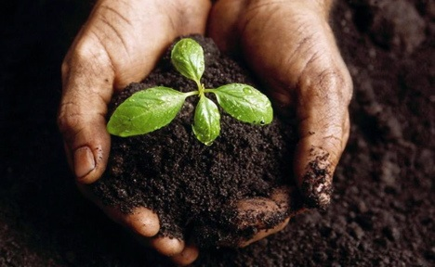
3
مكونات التُّرْبَةُ
كَيْفَ تَتَكَوَّنُ التُّرْبَةُ؟
تَحْتاجُ التُّرْبَةُ إِلى وَقْتٍ طَويلٍ لِتَتَكَوَّنَ، حَيْثُ تَتَفَتَّتُ الصُّخورُ وَالْمَعادِنُ إِلى قِطَعٍ أَصْغَرَ، وَتَتَحَلَّلُ بَقَايَا النَّباتاتِ وَالْحَيَواناتِ المَيتَةِ، وَتَصِيرُ الْمَوادُّ الْمُغَذِّيَةُ الَّتي كانَتْ فِي أجْسَامِها جُزْءًا
مِنَ التُّرْبَةِ
هَذِهِ الْمَوادُّ الْمُغَذِّيَةُ تَجْعَلُ التُّرْبَةَ أَفْضَلَ لِلزِّراعَةِ
كَيْفَ تَتَكَوَّنُ التُّرْبَةُ؟

Slide 8
4
طَبَقاتِ التُّرْبَةِ
أ
التُّرْبَةَ الَّسطْحِيَّة
هَذِهِ الطَّبَقَةُ مِنَ التُّرْبَةِ تُسَمَّى التُّرْبَةَ الَّسطْحِيَّةَ. إِنَّها
الأَفْضلُ لِنُمُوِّ النَّباتاتِ؛ لأِنَّها تَحْتَوي عَلى بَقَايا نَباتَاتٍ
وَحَيَواناتٍ مُتَحَلِّلَةٍ
ب
التُّرْبَةَ تَحْتَ الَّسطْحِيَّةِ
هَذِهِ الطَّبَقَةُ مِنَ التُّرْبَةِ تُسَمّى التُّرْبَةَ تَحْتَ الَّسطْحِيَّةِ
؟
أفكر
أَيُّ طَبَقاتِ التُّرْبَةِ تَكُونُ أَفْضَلُ لِزِراعَةِ النَّباتاتِ؟

Slide 9
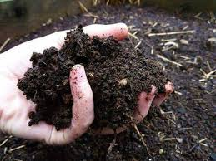
نشاط استقصائي
1
أُلاحِظَ
يُمْكِنُ أَنْ أُلاحِظَ تَحلُّلَ الأَشْياءَ في التُّرْبَةِ مِنْ خِلالِ التَّغُّيرَاتِ الَّتِي تَحْدُثُ فِيها، وَذَلِكَ بِعَمَلِ كَوْمَةِ دُبَالٍ.
2
ما هو الدُّبَالُ ؟
الدُّبَالُ تُرْبَةٌ تَحْوِي الْكَثِير مِنَ بَقَايَا النَّبَاتَات وَالْحَيَوَانَاتِ المُتَحَلِّلَةِ
3
أستكشف أكثر
اعمل كومة دبال ثم أخلط التربة و ألاحظ التغيرات مرة في الأسبوع

Slide 10
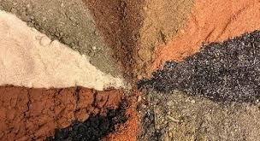
أفكر واتحدث
1
أرُتَبُّ
أرُتَبُّ. كَيْفَ تَتَكَوَّنُ التُّرْبَةُ؟
2
أَتَحَدَّثُ
ما الأَنْواعُ المُخْتَلِفَةُ للتُّرْبَةِ؟
3
أَكْتُبُ
فيمَ يَسْتَخْدِمُ النّاسُ التُّرْبَةَ؟

Slide 11
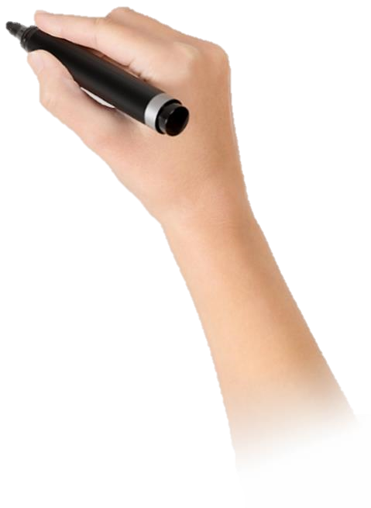
العلوم والمجتمع
زيتون

أعْمَلُ قائِمَةً بِأَسْماءِ نَباتاتٍ تَنْمو في بِيئَتِي
ثُمَّ أضَعُ إِشارَةَ ( √ ) أَمامَ ما يُؤكَلُ مِنْها
ورد جوري
زعتر

………………
……………
…………………

Slide 12
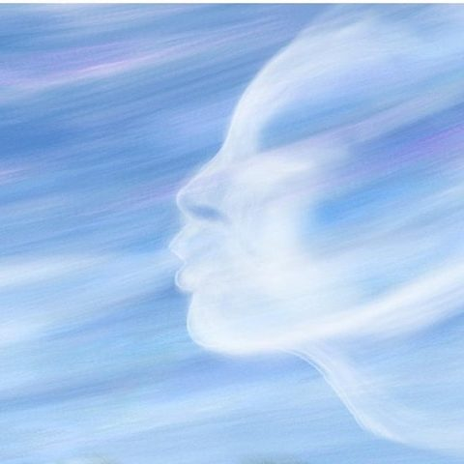
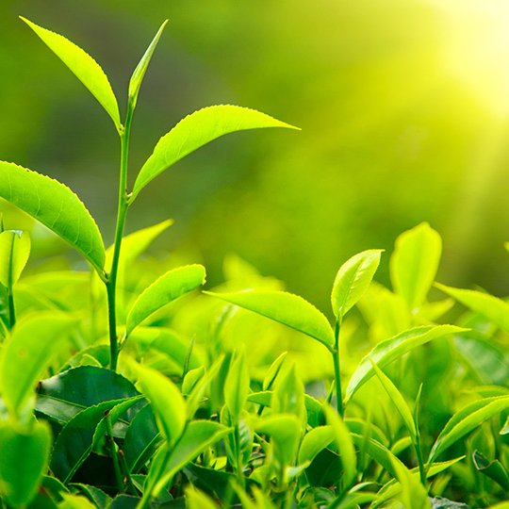
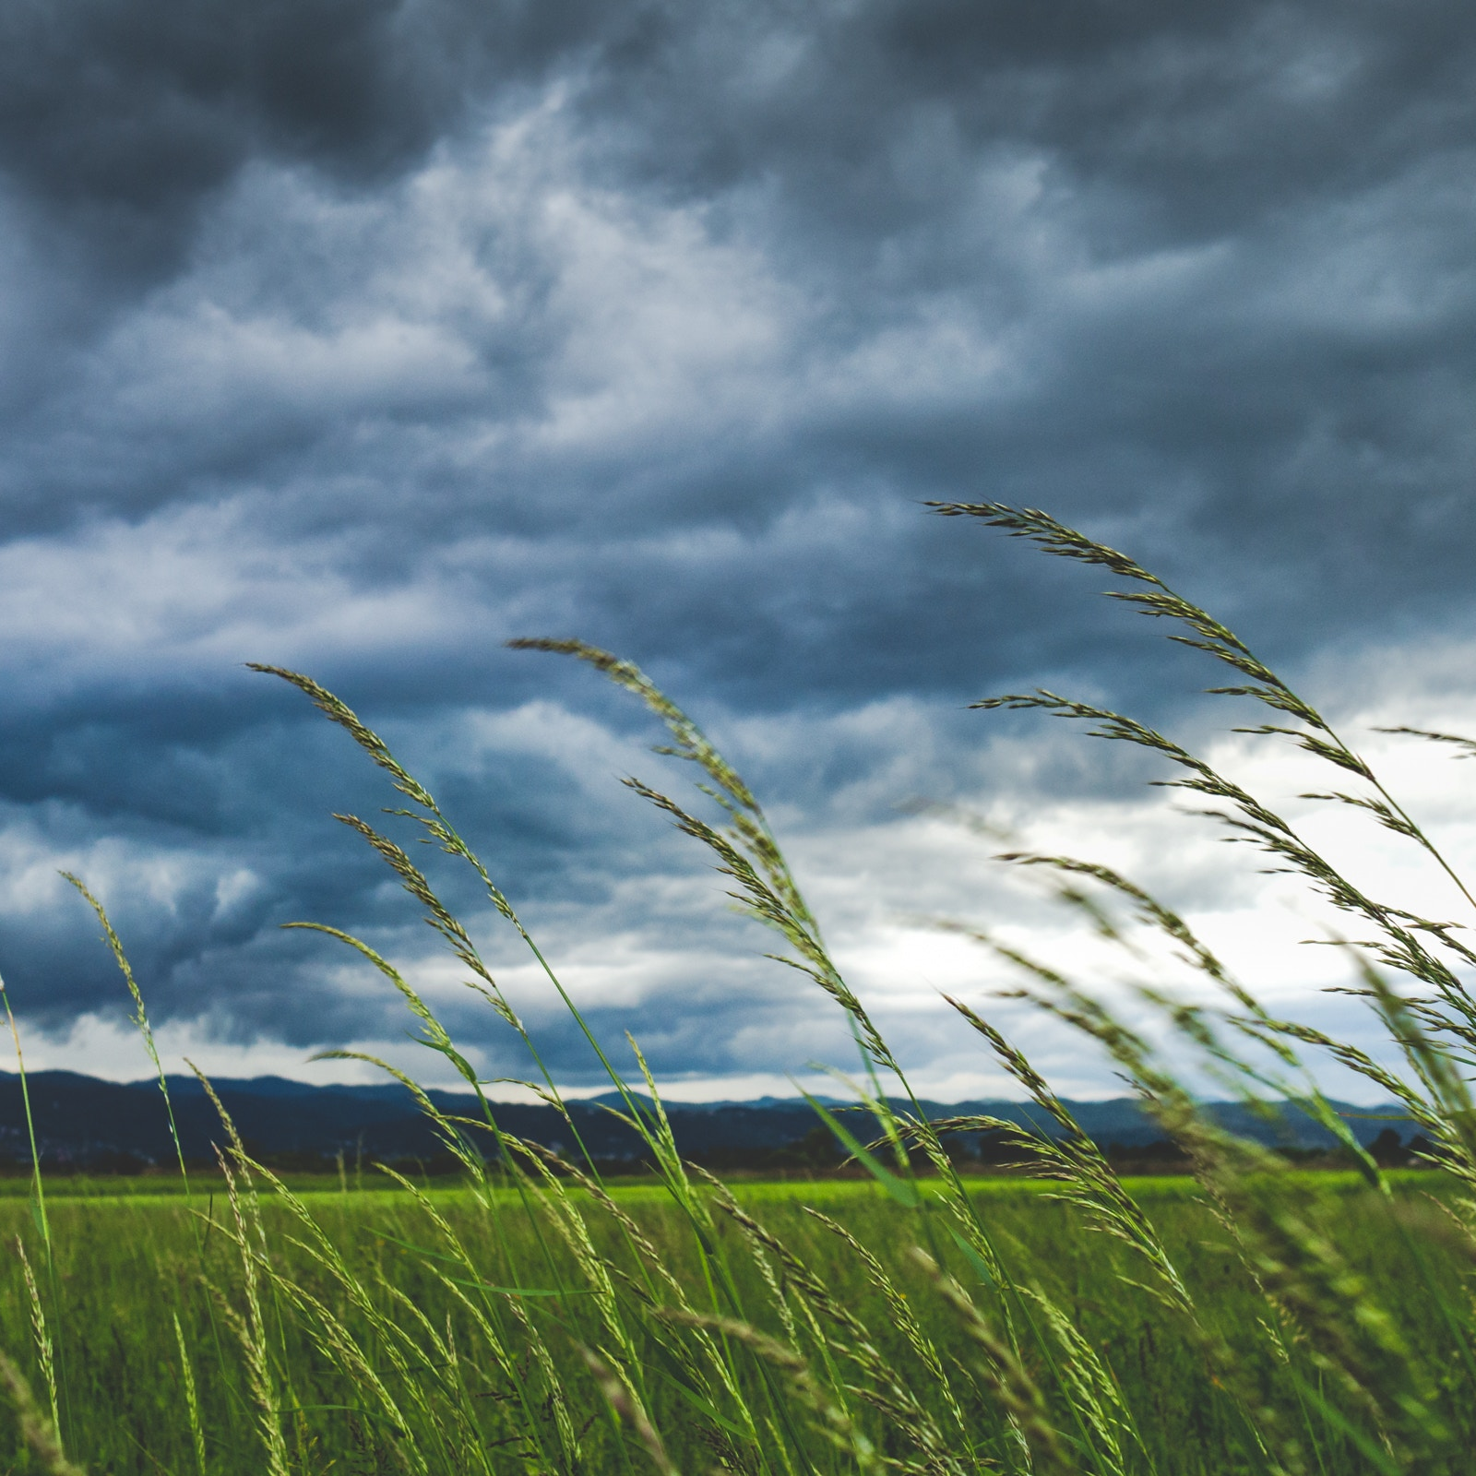
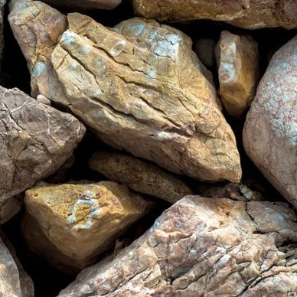
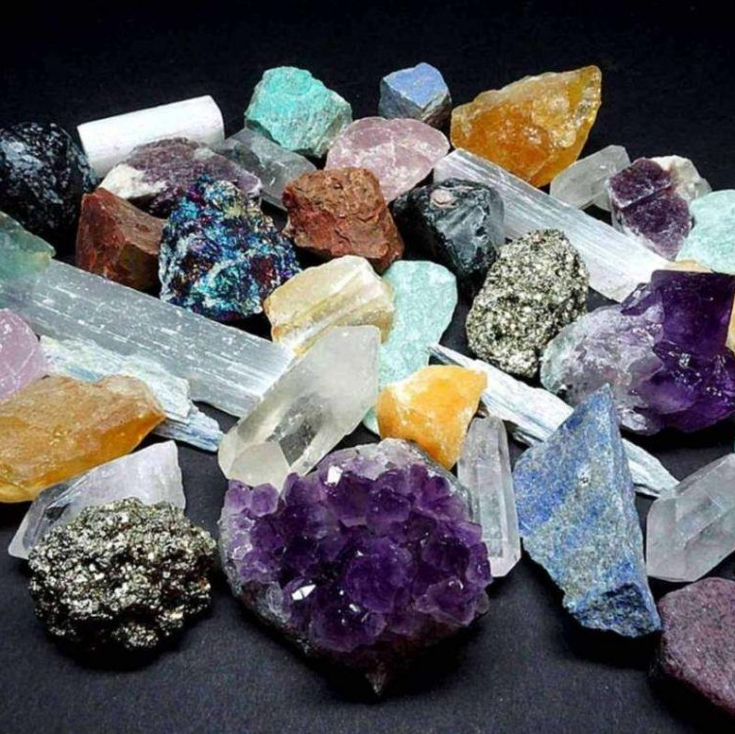
5
الموارد الطبيعية
1
الموارد الطبيعية
الهواء و الماء و الرياح و الصخور و المعادن و التربة و النباتات كلها موارد طبيعية خلقها الله سبحانه و تعالى و سخرها للإنسان لينتفع بها
الهواء
الماء
الرياح
النباتات
الصخور
المعادن
التربة

Slide 13
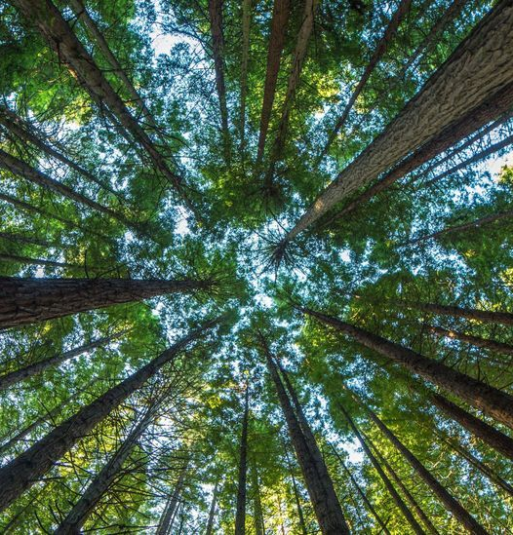
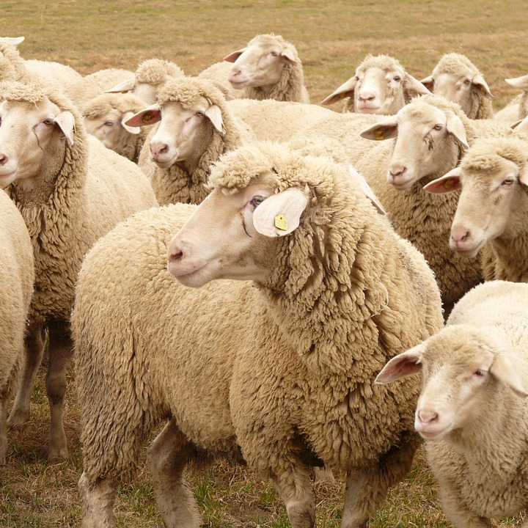
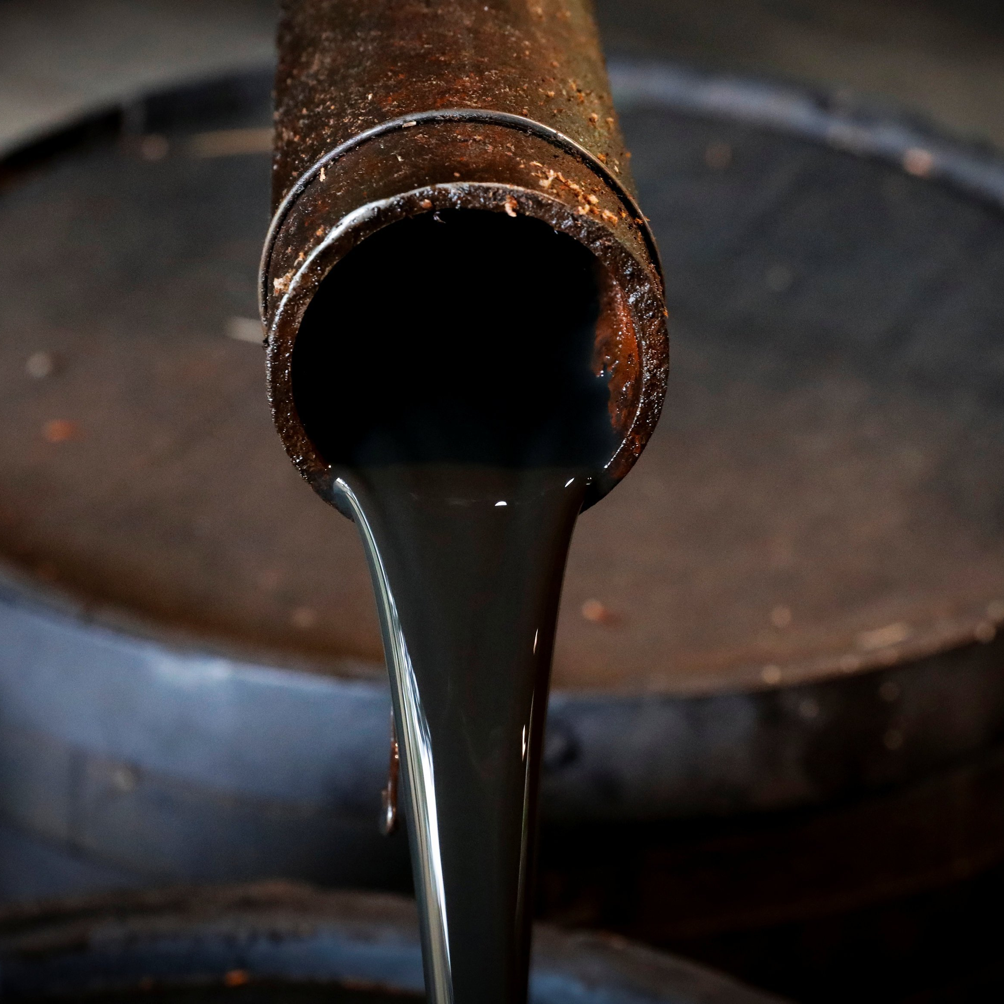
5
1
التربة
الموارد الطبيعية
نستعمل التربة في زراعة المحاصيل
2
الأشجار
نستعمل الأشجار في صناعة الأثاث
3
جلود الحيوانات و صوفها
نستعمل جلود الحيوانات و صوفها في صناعة الملابس
4
النفط
نستعمل النفط وقودا في التدفئة إدارة الألات

Slide 14
5
الموارد الطبيعية
1
الموارد الطبيعية
بعض الموارد تتجدد بسرعة مثل الهواء و الماء
بعض الموارد تحتاج لملايين السنين لكي تتجدد بسرعة مثل النفط لذلك يجب أن نحافظ عليها و نرشد استخدامها لأنه لا يمكن تعويضها يسرعة .
الهواء
الماء
الموارد الطبيعية من النعم التي يجب أن نشكر الله سبحانه وتعالى عليها.
النفط

Slide 15
مراجعة الفصل الثاني
النفط
تحت السطحية
الموارد الطبيعية
تتحلل
أكمل كلا من الجمل التالية بالكلمة المناسبة :

Slide 16
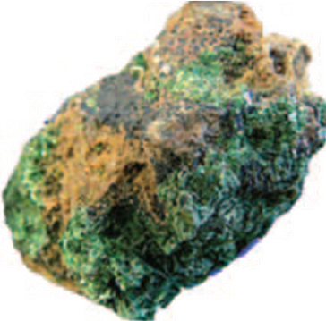
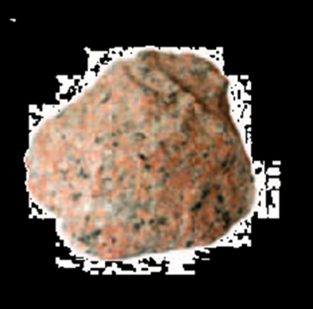
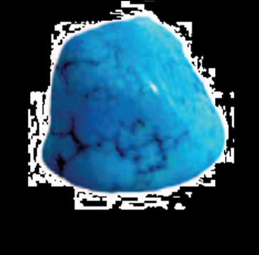
مراجعة الفصل الثاني
أكمل كلا من الجمل التالية بالكلمة المناسبة :

Slide 17
مراجعة الفصل الثاني
أكمل كلا من الجمل التالية بالكلمة المناسبة :

Slide 18
انتهى الدرس

Slide 19
تجدنا في جوجل
حلول اون لاين

